Slide 1
CEPC instrumentaion EDR progress status
随艳峰
2024.06.27

Slide 2
报告内容
对撞亮度反馈系统
逐束团反馈系统
多功能一体化数字处理器
同步光测量系统

Slide 3
对撞亮度反馈系统
主要研究内容
（1）CEPC对撞点处亮度探测器及其数据获取系统研究；
（2）基于CEPC亮度探测器和正负电子束团精确位置测量的局部轨道快反馈硬件系统研究；
（3）CEPC对撞点处局部快轨道反馈控制算法的研究；

Slide 4
对撞亮度反馈系统
系统原理框图示意

Slide 5
3.4 系统研究方案——系统总体方案（2）
对撞亮度反馈系统
CEPC对撞亮度探测器及数据获取系统；
CEPC束流位置探测器及数据获取系统；
CEPC对撞点位置束流局部轨道快反馈控制系统；
基于对撞亮度和束流位置的束流轨道局部快反馈控制系统的算法设计；
其它辅助系统
  定时系统，控制系统，系统状态监测与参数配置等

Slide 6
3.4 系统研究方案——系统总体方案（3）
对撞亮度反馈系统
束流垂直/水平方向局部轨道快反馈控制
  垂直方向反馈：以对撞点附近BPM测量为依据实现束流局部轨道快反馈控制，其反馈带宽约为5Hz
  水平方向反馈：以对撞点亮度探测器数据信息为依据；同时根据对撞点附近BPM测量数据，对水平方向束流轨道进行反馈控制，其反馈带宽约为1Hz。

Slide 7
3.4 系统研究方案——系统总体方案（3）
对撞亮度反馈系统

Slide 8
3.4 系统研究方案——系统总体方案（4）
对撞亮度反馈系统
控制实现上
  基本原则
      “正电子位置Y”=“负电子位置Y”&&
      “正电子位置X”=“负电子位置X”&&
      “纵向在时间上”，正负电子束团同时到达对撞点位置&&
      “对撞亮度最大”；
  控制实现上，亮度动态扫描寻峰？位置重叠度测量？。。。

Slide 9
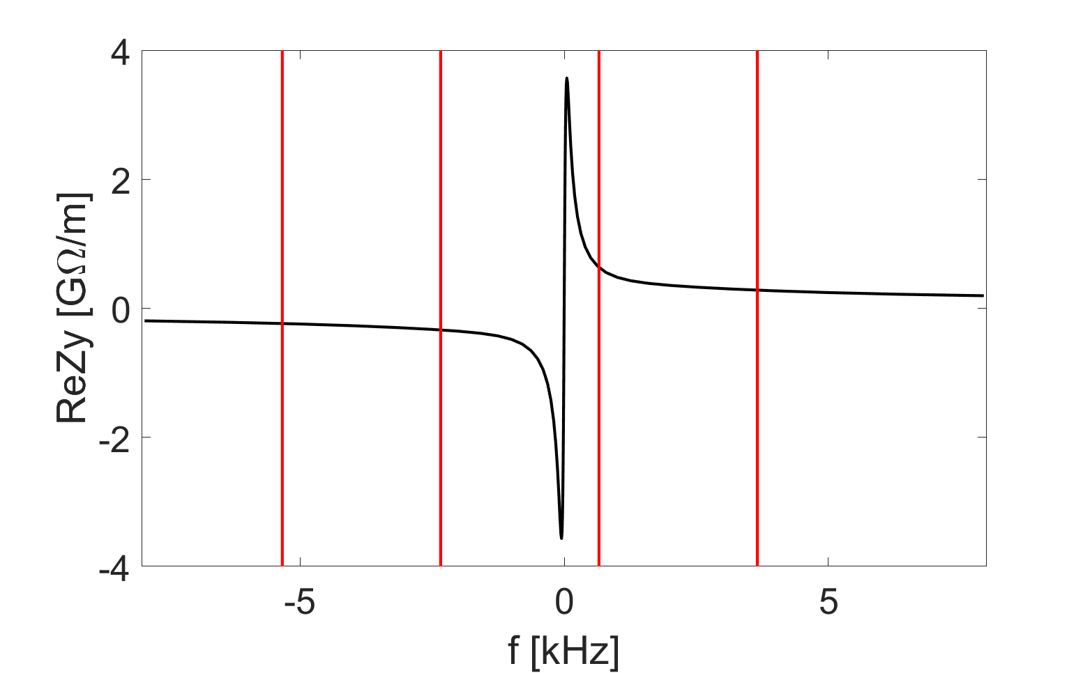
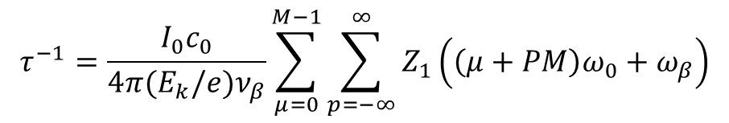
Transverse resistive wall instability - wang na
Mainly determined by the zero-frequency resonance of the transverse RW impedance
$$τ^{−1}=\frac{I_{0}c_{0}}{4π(E_{k}/e)ν_{β}}\sum_{μ=0}^{M−1}{\sum_{p=−∞}^{∞}{Z_{1}\left(\left(μ+PM\right)ω_{0}+ω_{β}\right)}}$$
τ [ms] | Higgs | Z | W | tt
instability growth time | 400 | 2 | 38 | 3060
SR damping time | 44 | 816 | 150 | 14
n=11615
n=11616
n=11617
n=11618
First few unstable modes for Z:
f [kHz] | Mode index | Growth t [ms]
-2.338 | 11616 | 2.2 (7 turns)
-5.335 | 11615 | 3.2 (10 turns)
-8.332 | 11614 | 4.0 (12 turns)
-11.330 | 11613 | 4.6 (14 turns)
Tough requirement on feedback damping (broadband feedback + mode feedback)

Slide 10
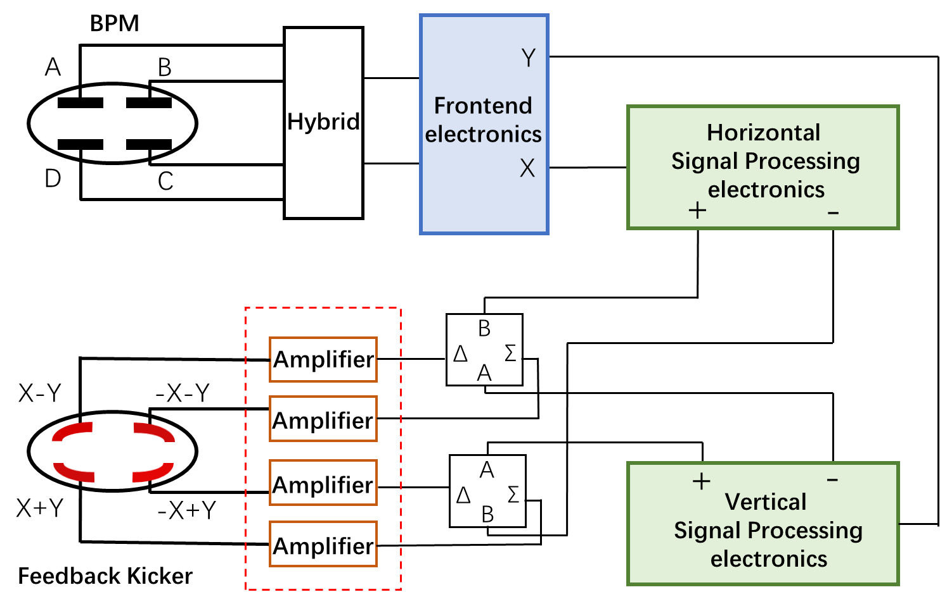
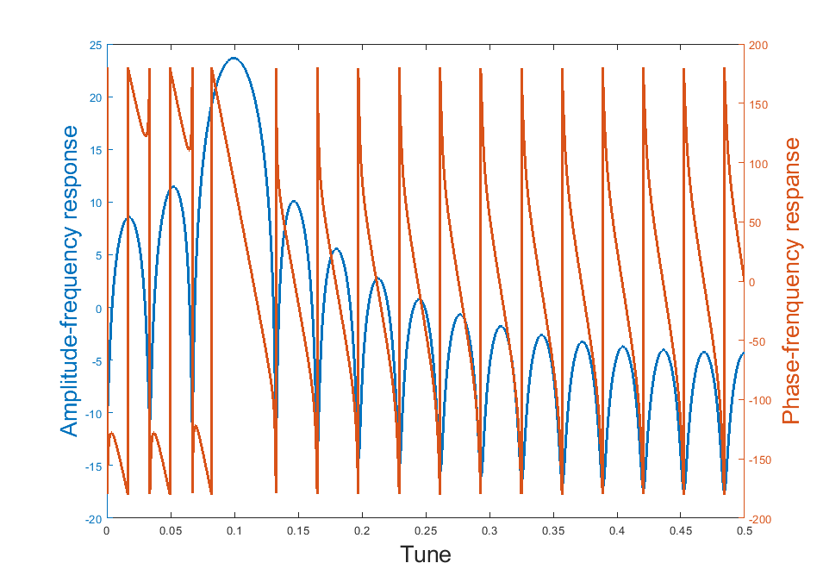
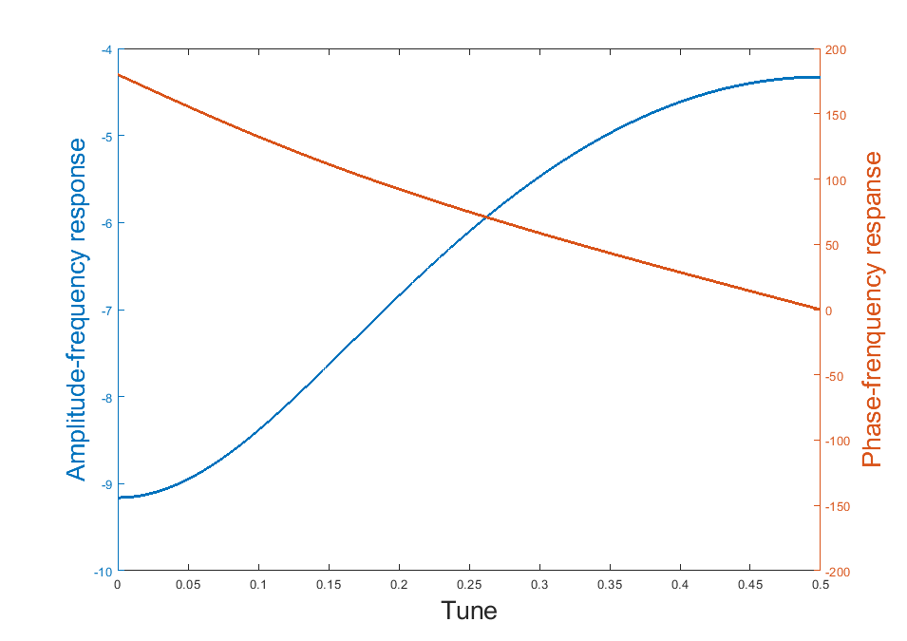
逐束团反馈系统的数据采集及处理
通过混合模拟电路从BPM获得水平，垂直以及纵向信号。
在前端电子学当中进行混频，下变频等处理。
在信号处理电子学中进行多圈信号采集及处理，产生反馈信号。
由功率放大器将输出信号输送给反馈Kicker，作用于束流。
阶数对FIR滤波效果的影响

Slide 11
CEPC逐束团反馈系统设计难点
反馈系统提供的阻尼时间必须小于不稳定性的增长时间
反馈系统采集及处理数据的时间会占用阻尼时间
采集数据时间对周长较小的环的影响并不明显，而对于CEPC，FCC这样周长较大的环，多圈数据采集会极大影响阻尼时间
0.33ms
0.0008ms
32 turns
0.0256ms
2 turns
0.66ms
BEPCII Damping Time 0.5ms
CEPC Damping Time 1ms
1、窄带反馈系统
2、新技术应用

Slide 12
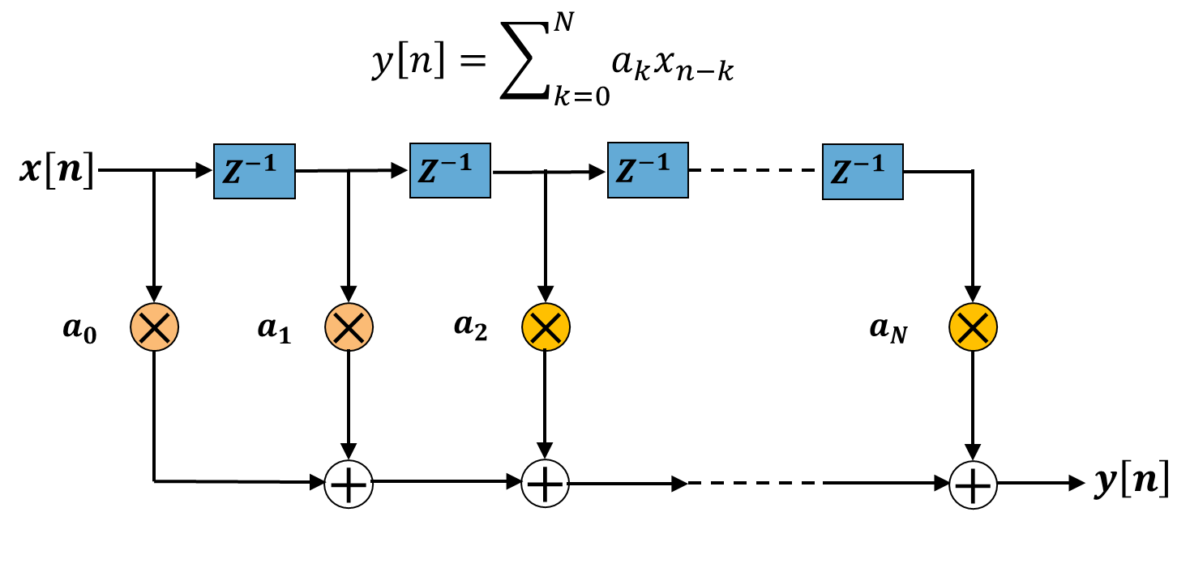
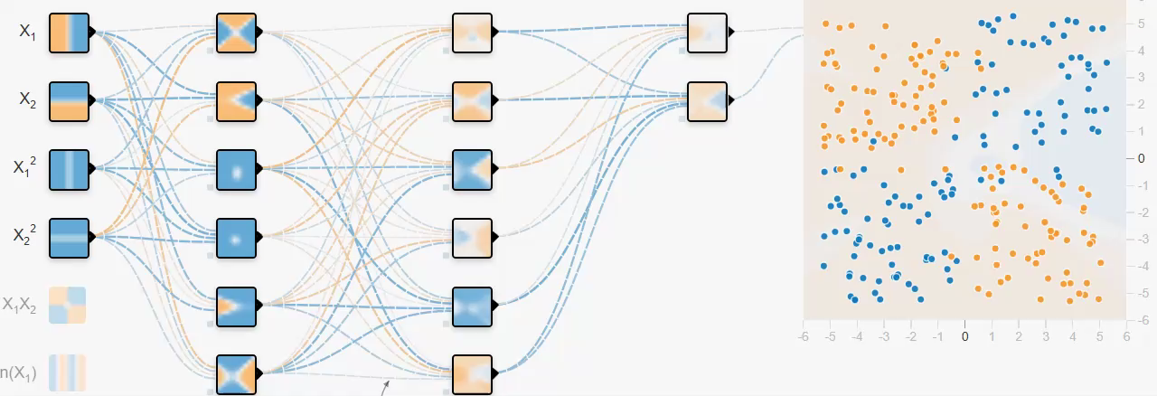
引入机器学习替代数字滤波器产生反馈信号
FIR Filter structure
Neural Network structure
FIR滤波器的优点
  很容易产生严格的线性相位，避免被处理的信号产生相位失真
  极点全部在原点（永远稳定），无稳定性问题
  任何一个非因果的有限长序列，总是可以通过一定延时，转变为因果序列
FIR滤波器的缺点
  因为无极点，要获得好的过渡带特性，需要以较高阶数为代价
  无法利用模拟滤波器的设计结果，一般无解析公式，要借助计算机辅助程序完成
神经网络算法的工作原理
  受人脑的启发，神经网络由高度互连的神经元网络组成，这些神经元将输入与所需输出相关联。通过反复修改联系的强度，对网络进行训练，使给定的输入映射到正确的响应。
神经网络算法适合的场景
  适用于高度非线性系统建模
  当数据逐渐增多，希望不断更新模型时
  当输入数据可能有意外变动时
  当模型可解释性不是主要考虑因素时

Slide 13
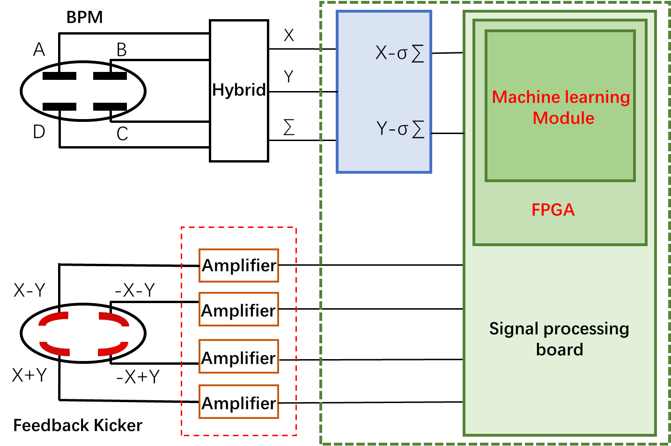
CEPC单圈逐束团反馈系统研究内容
基于数字/模拟电路实现闭轨信号消除
  获取BPM电极信号，通过模拟电路利用和信号与差信号计算得出的X和Y方向信号，之后再进行初步的静态闭轨信号滤除，降低后续处理数据的压力。此步骤也可通过数字电路实现，会根据实际滤波深度与效果决定实现方法。
基于机器学习提取振荡信息
  获取由振荡信号标定的X和Y方向信号的数据集，选择合适的神经网络对数据集进行机器训练，建立合适的机器模型，在软件中测试其信号处理效果，与实际信号进行对比，再进行处理速度与机器模型的优化。
信号处理卡的调试及FPGA实现
  测试调试信号处理卡，将机器学习模型实现在FPGA当中，进行机器研究及效果验证。
优化设计结构，测试及总结
  不断优化设计以达到更快的数据处理速度，从而获得更快的阻尼时间。

Slide 14
多功能一体化数字处理器
CEPC储存环和增强器束流位置测量
逐束团反馈系统数字处理器
CEPC逐束团测量工具
  逐束团流强：用于注入控制，提高束团电荷量均匀性
  逐束团位置：直线加速器双束加速研究、储存环机器研究
  逐束团工作点测量等：束流不稳定性研究

Slide 15
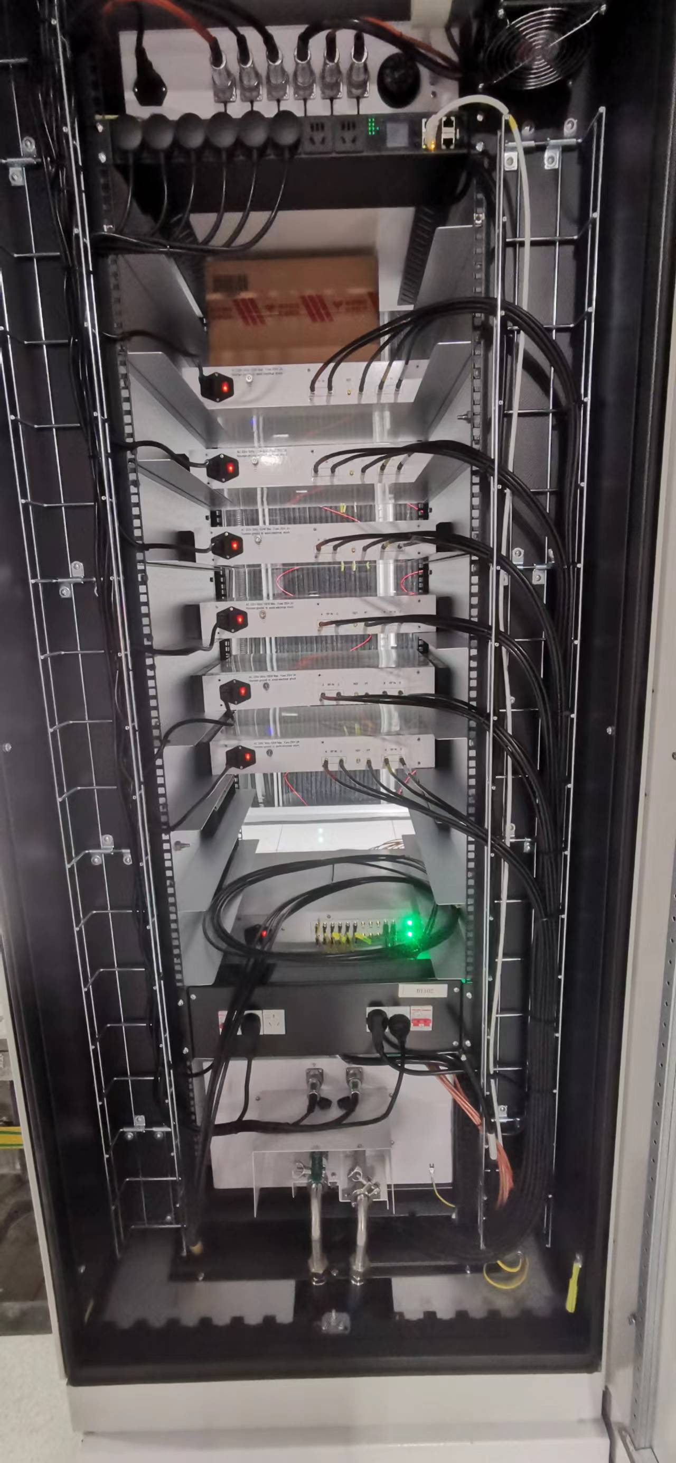
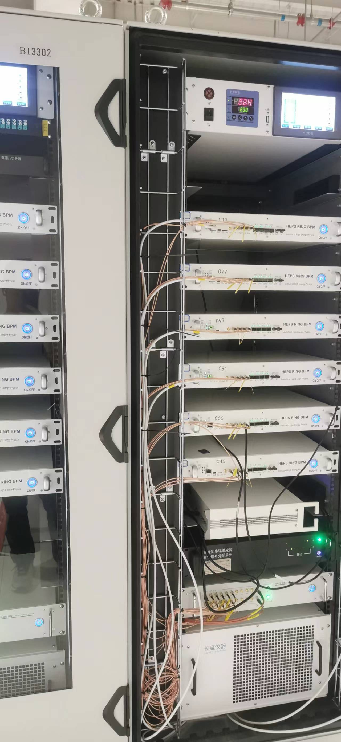
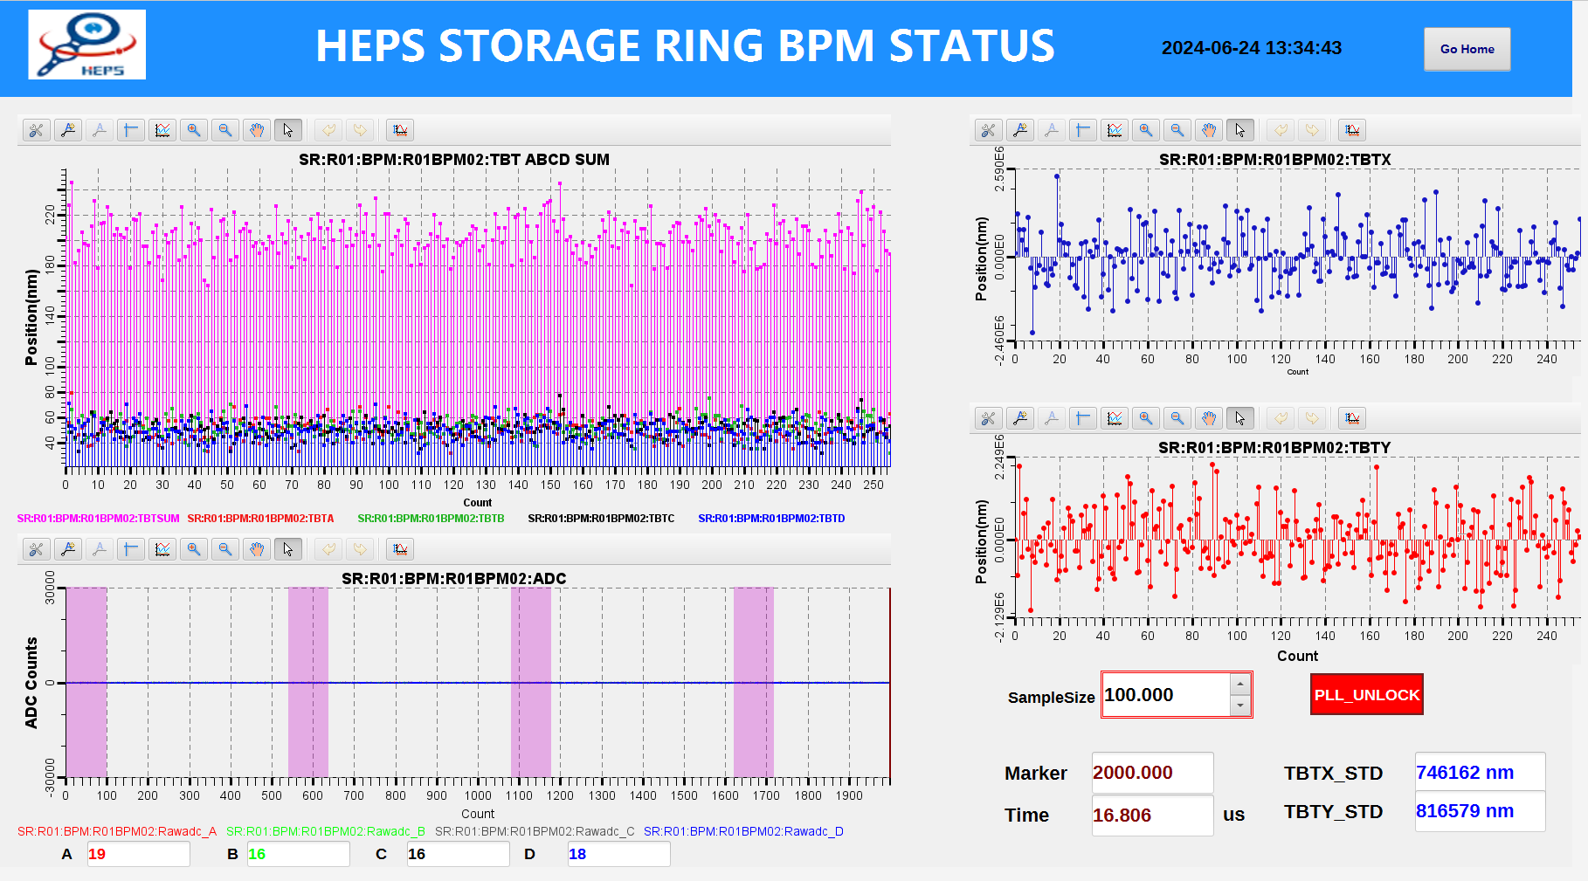
多功能一体化数字信号处理器
中频处理器已经在BEPCII束流位置测量，HEPS束流位置和束损测量系统应用

Slide 16
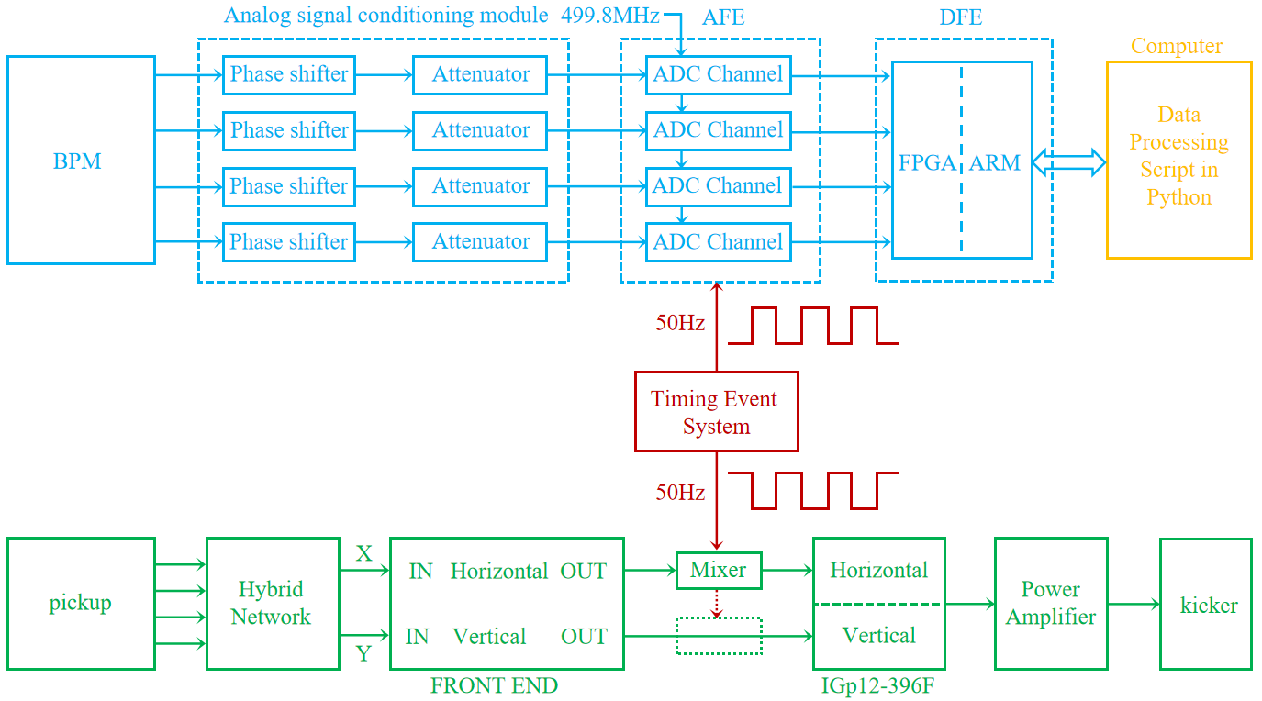
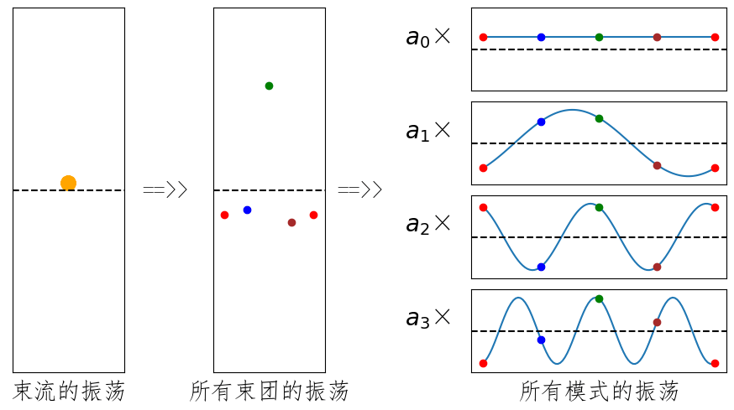



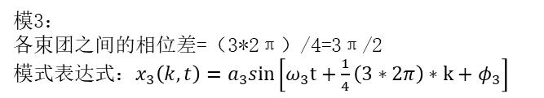
横向多束团耦合不稳定性的物理机制及逐束团测量原理
横向多束团耦合不稳定性物理图像：
以均匀填充的四个束团为例（图中第五个红色束团就是第一个束团，每个束团均进行Betatron振荡），束团之间的振荡相位存在固定的相位差：0，π/2、π、3π/2；任意相干性束流振荡可以拆解成四种固定相位差的束团分布模式振荡的叠加。
逐束团逐圈位置测量（BxB）+横向反馈开关
逐束团逐圈横向振荡的记录FFT=>模式分布及其增长率
BxB
Feedback system
所有模式的束团振荡平均=>束流的振荡尾场与某个模式共振=>不稳定性发生
模0：各束团之间的相位差=（0*2π）/4=0
模式表达式：$x_{0}\left(k,t\right)=a_{0}sin\left[ω_{0}t+\frac{1}{4}\left(0∗2π\right)∗k+φ_{0}\right]$
模1：各束团之间的相位差=（1*2π）/4=π/2
模式表达式：$x_{1}\left(k,t\right)=a_{1}sin\left[ω_{1}t+\frac{1}{4}\left(1∗2π\right)∗k+φ_{1}\right]$
模3：
各束团之间的相位差=（3*2π）/4=3π/2
模式表达式：$x_{3}\left(k,t\right)=a_{3}sin\left[ω_{3}t+\frac{1}{4}\left(3∗2π\right)∗k+φ_{3}\right]$
模2：各束团之间的相位差=（2*2π）/4=π
模式表达式：$x_{2}\left(k,t\right)=a_{2}sin\left[ω_{2}t+\frac{1}{4}\left(2∗2π\right)∗k+φ_{2}\right]$
该部分材料来自刘瑜冬报告

Slide 17
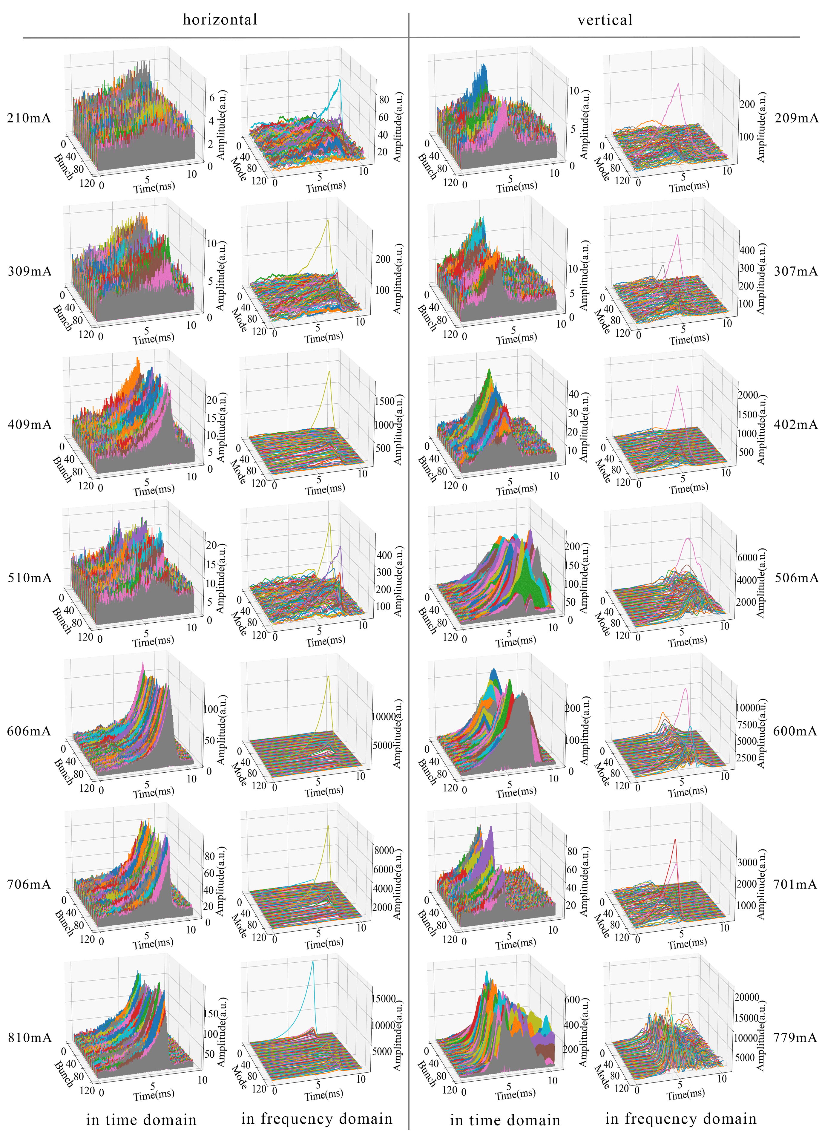
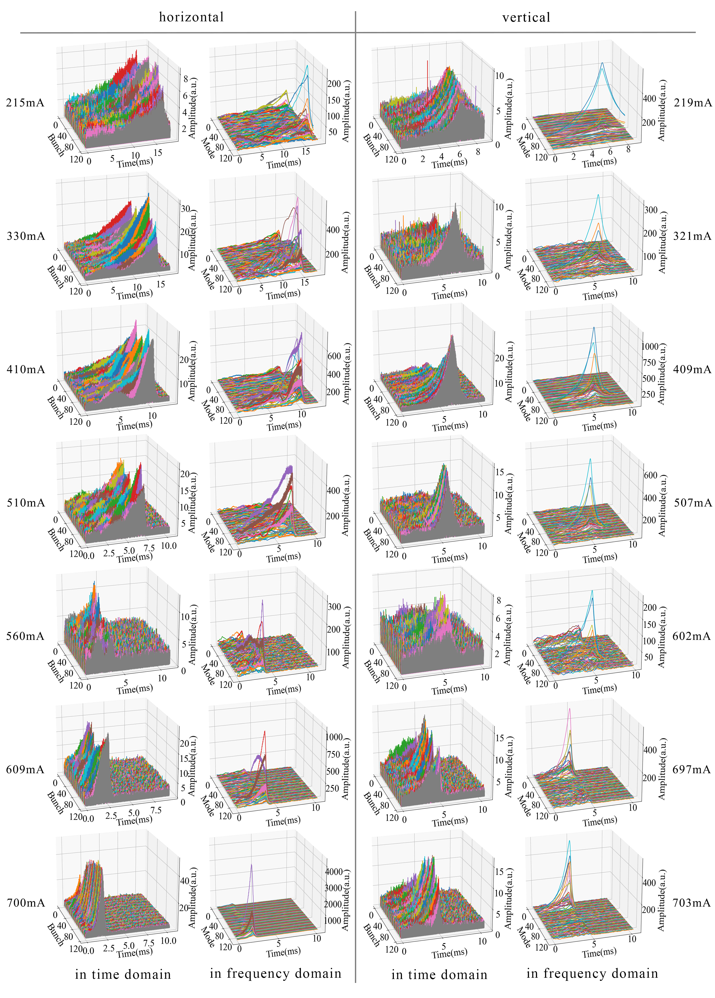
逐束团逐圈振荡信息、模式增长及反馈阻尼（BPR&BER）
BER
BPR

Slide 18
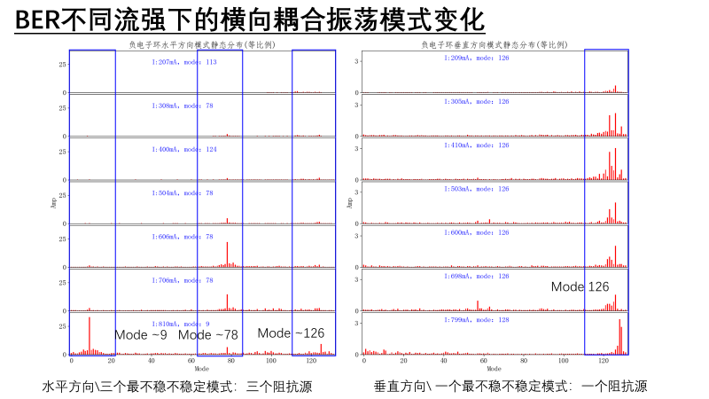
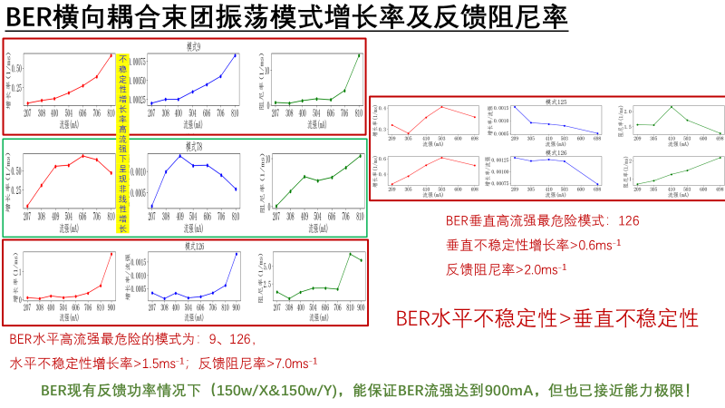
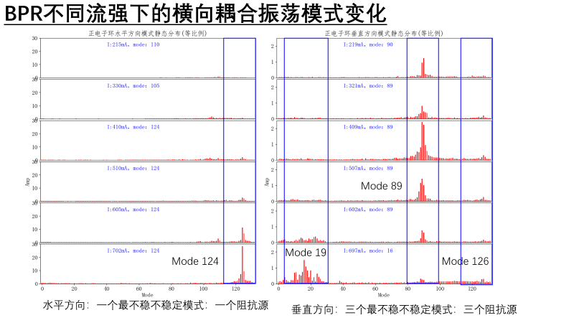
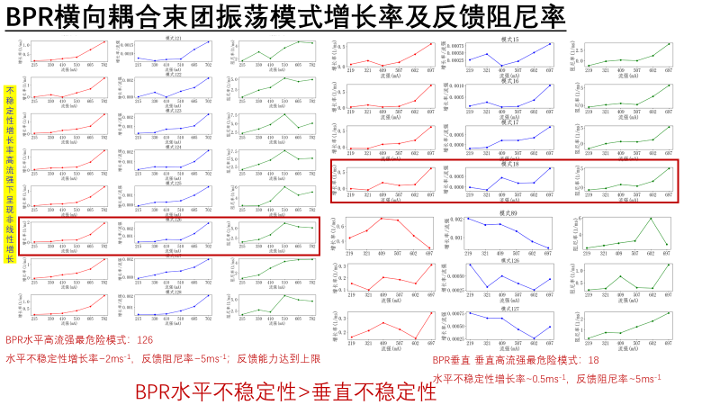

Slide 19
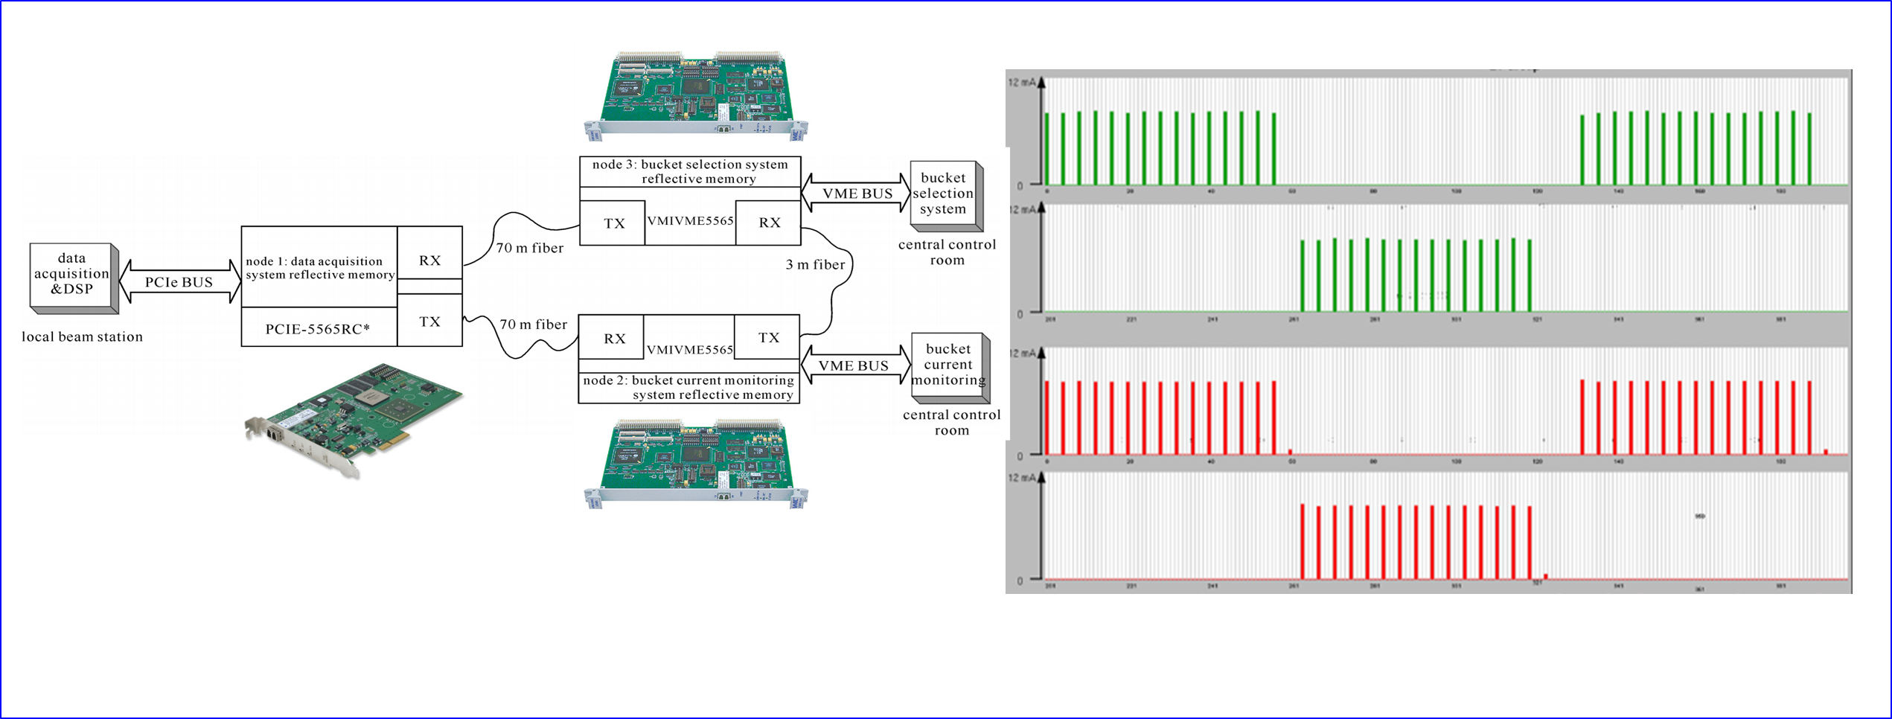
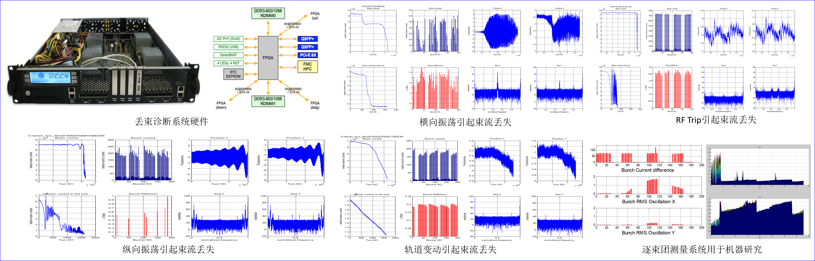
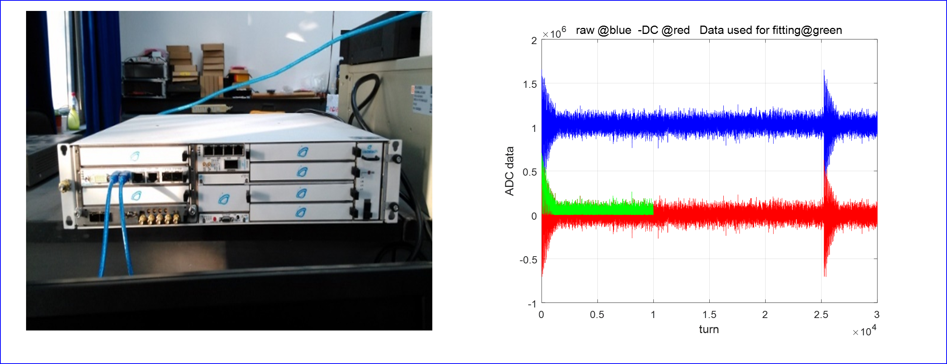
多功能一体化数字信号处理器
射频处理器用于丢束诊断系统，逐束团流强测量。可提供储存环加速器每个束团的位置、流强和工作点等信息，可用于逐束团反馈系统和逐束团流强系统，是多束团集体效应研究的有力工具，对提高加速器运行稳定性有重要意义。
逐束团流强测量
丢束诊断系统
逐束团反馈系统

Slide 20
多功能一体化数字信号处理器
已有的基础
  中频处理器研制成功（逐圈和闭轨测量），已广泛应用所内加速器装置，国内实验室采购或委托样机
  射频处理器样机研制，应用于逐束团流强测量及束流不稳定性研究。
研究目标
  综合束流测量需求，综合开发一套处理器硬件，通过搭配不同的前段电子学实现不同束测参数的测量。
  建立专门的测试平台，解决批量生产测试问题。

Slide 21
同步光测量系统
光脉冲选取和同步光引出系统
  引出可见光，且保证尽可能降低高能量热负载对镜表面变形的影响。
  选取注入束团产生的光脉冲，以区别注入束脉冲与储存束脉冲，用于通过观测注入瞬态束流动力学来研究机器状态。
  解决大尺寸CVD Diamond反射镜的研制
X射线干涉成像系统
  用于研究束流截面尺寸以及发射度的测量，是束流参数测量的必要设备。
  X射线波段双缝研制
  单色器、多维电控平移台、X射线相机的设计
谢谢！

